Slide 1
SAĞLIK PSİKOLOJİSİNE GİRİŞ

Slide 2
Sağlık, bireylerin günlük yaşantıdaki rollerini yerine getirirken kazandıkları
deneyimler, bilgi birikimleri, değer yargıları ve beklentileri ile şekillenen “iyi olma” halidir.
Sağlık; sosyal, kültürel, ekonomik, fiziksel ve biyolojik faktörlerden etkilenir.

Slide 3
Biyolojik bilimler açısından sağlık; bedenin her hücresinin normal kapasitede işlev gördüğü ve hücreler arası dengenin var olduğu durumdur.
Davranış bilimleri açısından sağlık; bireyin çevresiyle uyumu ve beklenmedik bir durum karşısındaki tepkisidir. Sosyal bilimler açısından sağlık; bireyin sosyal rollerini yerine getirmedeki başarısıdır.

Slide 4
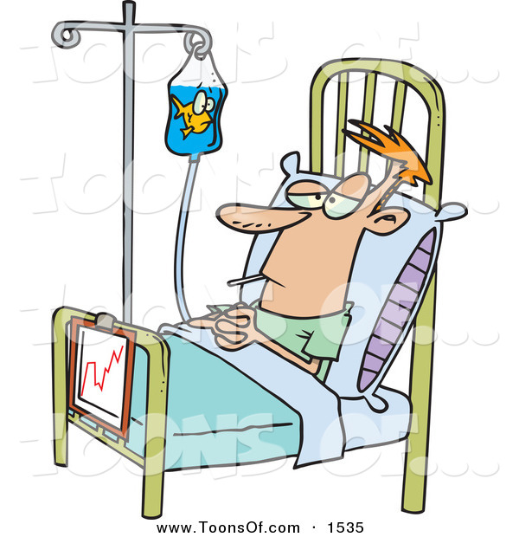
Hastalık, kavramını üç farklı açıdan ele almak mümkündür.
Tıp bilimi açısından hastalık, vücuttaki çeşitli organlara ilişkin ölçülebilen, objektif bazı belirti ve bulgularla tanımlanabilen bozukluklar anlamına gelir.

Slide 5
Sağlık ve hastalık pek çok değişkenin bir arada değerlendirilerek açıklanması gereken gereken kavramlar olduğundan bu konuda, biyo-psiko-sosyal bir modelle çalışmak gereklidir.
Bütün bu gelişmeler,sağlık psikolojisinin gelişimini hızlandırmıştır.

Slide 6
Sağlık psikolojisi,psikoloji biliminin;
-Sağlıklı olabilmek için bireylerin nasıl yaşamaları gerektiğini,
-Niçin hasta olduklarını,hastalığa nasıl tepki verdiklerini araştıran,
-Stresin sağlık üzerindeki olumsuz etkilerini belirterek,sağlıklı olmada, stres ve zaman yönetiminin, önemini vurgulayan uygulamalı bir alanıdır.

Slide 7
Sağlık psikolojisi,insanların bazı yanlış alışkanlıklarını inceleyerek,bu konularda neler yapılması gerektiği sorularına yanıt verir. Sağlığın geliştirilmesi ve sürdürülmesi amacıyla,eğitim amaçlı çalışmalar yapar.
Hastalıktan korunma kadar,hastalığın tedavisinin psikolojik yönlerini de inceler.

Slide 8
Sağlık Psikolojisi ilk kez 1970li yıllarda psikoloji kuramları ve uygulamalarının fiziksel sağlık sorunlarına uygulanması düşüncesiyle gündeme gelmiştir.

Slide 9
İnsanların değişen sağlık alışkanlıklarının ve giderek tedavide psikologların katkılarına gereksinim duyulması sağlık psikolojisinin gelişimine katkıda bulunmaktadır.

Slide 10
Sağlık Psikolojisinin Alanları
Tıbbi Psikoloji
Davranışsal Tıp
Tıbbi Sosyoloji
Tıbbi Antropoloji

Slide 11
Kuramlar açısından Sağlık Davranışları:
Fiziksel sağlığın bozulması psikolojik nedenlerle olabilmektedir.Davranışsal alışkanlıklar,fiziksel rahatsızlıkları arttırabilmektedir.

